Slide 1
«Корректировка Основной образовательной программы дошкольной
образовательной организации
в соответствии с ФГОС дошкольного образования»
Скоролупова Оксана Алексеевна,
руководитель проекта по дошкольному образованию
издательства «Просвещение»

Slide 2
Федеральный закон от 29 декабря 2012 г.
«Об образовании в Российской Федерации»
Дошкольное образование – уровень общего образования и неотъемлемая часть системы непрерывного образования
Федеральный государственный образовательный стандарт
Вариативные примерные основные образовательные ПРОГРАММЫ
Экспертиза ПРОГРАММ
ОСНОВНАЯ ОБРАЗОВАТЕЛЬНАЯ ПРОГРАММА ДОШКОЛЬНОГО ОБРАЗОВАНИЯ
Реестр
ПРОГРАММ

Slide 3

ОСНОВНАЯ
ОБРАЗОВАТЕЛЬНАЯ
ПРОГРАММА
ДОШКОЛЬНОГО
УЧРЕЖДЕНИЯ

Slide 4
«Основная образовательная программа дошкольного образования» -
программа, разрабатываемая, утверждаемая и реализуемая в дошкольном образовательном учреждении (группе):
  в соответствии с федеральным государственным образовательным стандартом дошкольного образования
  с учетом соответствующей примерной основной образовательной программы дошкольного образования

Slide 5
Основная общеобразовательная программа
это нормативно-управленческий документ дошкольного учреждения, характеризующий специфику содержания образования, особенности организации воспитательно-образовательного процесса, характер оказываемых образовательных
и медицинских услуг

Slide 6
Программа должна показать:
как, с учетом конкретных условий, создается
в дошкольном образовательном учреждении любого вида собственная нетрадиционная модель организации обучения, воспитания и развития дошкольников
какие педагогические технологии обучения применяются в работе с детьми
как учитываются их индивидуальные особенности, интересы и возможности
как повышается мотивация образовательной деятельности воспитанников дошкольного учреждения

Slide 7
Федеральный государственный образовательный стандарт дошкольного образования
Утвержден приказом Минобрнауки России
от 17 октября 2013 г. № 1155
Зарегистрирован в Минюсте России 14 ноября 2013 г., регистрационный № 30 384
ОСНОВНАЯ ОБРАЗОВАТЕЛЬНАЯ ПРОГРАММА ДОШКОЛЬНОГО ОБРАЗОВАНИЯ
Обязательная часть (не менее 60%)
Часть, формируемая участниками образовательных отношений (не более 40%)
Комплексная программа = Примерная основная образовательная программа
Парциальные программы

Slide 8
Обязательная часть основной общеобразовательной программы дошкольного образования
Предполагает комплексность подхода, обеспечивая развитие детей во всех пяти взаимодополняющих образовательных областях:
социально‑коммуникативное развитие
познавательное развитие
речевое развитие
художественно‑эстетическое развитие
физическое развитие

Slide 9
Физическая культура
Здоровье
Музыка
Художественное творчество
Физическое развитие
Художественно-эстетическое развитие
Основные направления развития детей и образовательные области
Познавательно-речевое развитие
Социально-личностное развитие
Коммуникация
Познание
Чтение художественной литературы
Социализация
Труд
Безопасность

Slide 10
Образовательные области
ФГОС
Образовательные области
ФГТ
Основные направления развития
Личностное
развитие
Социально –
коммуникативное развитие
Познавательное развитие
Художественно –
эстетическое развитие
Физическое развитие
Речевое развитие
Физическое развитие
Социально-личностное развитие
Познавательно-речевое развитие
Художественно-эстетическое развитие

Slide 11
Часть основной общеобразовательной программы дошкольного образования, формируемая участниками образовательного процесса
Должны быть представлены выбранные и/или разработанные самостоятельно участниками образовательных отношений Программы, направленные на развитие детей в одной или нескольких образовательных областях, видах деятельности и/или культурных практиках (далее – парциальные образовательные программы), методики, формы организации образовательной работы

Slide 12
Структура Программы
2.11. Программа включает три основных раздела:
  целевой
  содержательный
  организационный
В каждом из них отражается обязательная часть
и часть, формируемая участниками образовательных отношений

Slide 13
РАЗДЕЛЫ ОСНОВНОЙ ОБРАЗОВАТЕЛЬНОЙ ПРОГРАММЫ ДОШКОЛЬНОГО ОБРАЗОВАНИЯ
Краткая презентация программы (ориентирована на родителей и доступна для ознакомления):
возрастные и иные категории детей, в том числе детей с ОВЗ; используемые примерные программы; характеристика взаимодействия педколлектива с семьями детей
Целевой
1. Пояснительная записка:
цели и задачи программы;
принципы и подходы к формированию программы;
значимые для разработки программы характеристики, в том числе характеристики особенностей развития детей раннего и дошкольного возраста
2. Планируемые результаты освоения программы (конкретизируют требования ФГОС ДО к целевым ориентирам в обязательной части и части, формируемой участниками образовательного процесса
Содержательный (общее содержание программы, обеспечивающее полноценное развитие детей)
а) описание образовательной деятельности в соответствии с направлениями развития ребенка, представленными в пяти образовательных областях;
б) описание вариативных форм, способов, методов и средств реализации Программы с учетом возрастных
в) описание образовательной деятельности по профессиональной коррекции нарушений развития детей в случае, если эта работа предусмотрена Программой
Должны быть представлены:
а) особенности образовательной деятельности разных видов и культурных практик;
б) способы и направления поддержки детской инициативы;
в) особенности взаимодействия педагогического коллектива с семьями воспитанников;
г) иные характеристики содержания Программы, наиболее существенные с точки зрения авторов Программы.
Организационный
  описание материально-технического обеспечения Программы,
обеспеченность методическими материалами и средствами обучения и воспитания,
распорядок и /или режим дня, особенности традиционных событий, праздников, мероприятий,
особенности организации развивающей предметно-пространственной среды.
Содержание коррекционной работы и/или инклюзивного образования:
cпециальные условия для получения образования детьми с ОВЗ в том числе механизмы адаптации Программы для указанных детей, использование специальных образовательных программ и методов, специальных методических пособий и дидактических материалов, предоставление услуг ассистента (помощника), оказывающего детям необходимую помощь, проведение групповых и индивидуальных коррекционных занятий

Slide 14
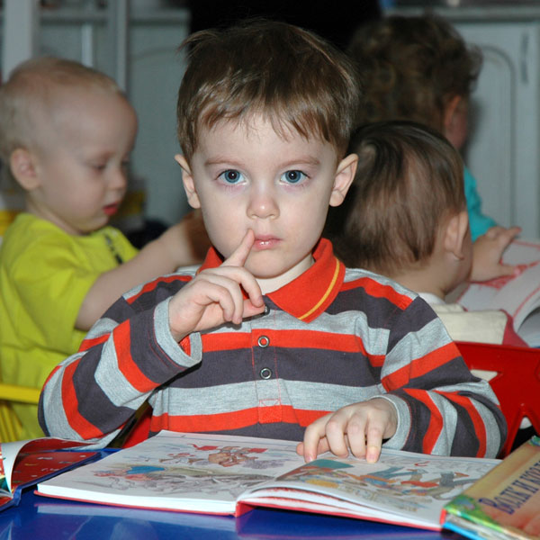
Целевой раздел образовательной программы

Slide 15
Целевой раздел программы
Пояснительная записка
цели и задачи программы
принципы и подходы к формированию программы
значимые для разработки программы характеристики, в том числе характеристики особенностей развития детей раннего и дошкольного возраста
Планируемые результаты освоения программы

Slide 16
Программа строится на основании следующих принципов
1. Принцип развивающего образования, в соответствии с которым главной целью дошкольного образования является развитие ребенка
2. Принцип научной обоснованности и практической применимости (содержание программы должно соответствовать основным положениям возрастной психологии и дошкольной педагогики, при этом иметь возможность реализации в массовой практике дошкольного образования)

Slide 17
Построение образовательной деятельности
в зоне ближайшего развития ребенка
«Уровень актуального развития» (УАР)
характеризуется тем, какие задания ребенок может выполнить вполне самостоятельно
«Зона ближайшего развития» (ЗБР)
обозначает то, что ребенок не может выполнить самостоятельно, но с чем он справляется с небольшой помощью
ЗБР
УАР
обученность
обучаемость
воспитанность
воспитуемость
развитость
развиваемость

Slide 18
Программа строится на основании следующих принципов
3. Принцип интеграции содержания дошкольного образования в соответствии с возрастными возможностями и особенностями детей, спецификой и возможностями образовательных областей
4. Комплексно-тематический принцип построения образовательного процесса

Slide 19
Принцип интеграции
Связан с возрастными особенностями детей дошкольного возраста, когда:
поведение и деятельность дошкольника представляют собой
«еще недостаточно дифференцированное целое»
(Выготский Л.С.)
«схватывание» целого раньше частей, позволяет индивиду
(в детском возрасте – О.С.,Н.Ф.) «сразу», интегрально видеть
предметы глазами всех людей…» (Давыдов В.В.)
«прежде чем знание о целостности мира будет оформлено
в системе теоретических понятий ребенка, он должен
воссоздать подвижный интегральный образ действительности
на уровне воображения» (Давыдов В.В., Кудрявцев В.Т.)
Notes:
[1] Выготский Л.С. Собрание сочинений: В 6-ти т. Т.4. Детская психология/ Под ред. Д.Б.Эльконина. – М.: Педагогика, 1984. – С.376.
[2] Давыдов В.В. Генезис развития личности в детском возрасте. // Вопросы психологии. 1992. № 1. – С.25.
[3] Давыдов В.В., Кудрявцев В.Т. Развивающее образование: теоретические основания преемственности дошкольной и начальной школьной ступеней // Вопросы психологии. – 1997. № 1. – С.9.

Slide 20
Принцип интеграции
Под интеграцией содержания дошкольного образования понимается состояние
(или процесс, ведущий к такому состоянию) связанности, взаимопроникновения
и взаимодействия отдельных образовательных областей, обеспечивающее целостность образовательного процесса
Notes:
[1] Выготский Л.С. Собрание сочинений: В 6-ти т. Т.4. Детская психология/ Под ред. Д.Б.Эльконина. – М.: Педагогика, 1984. – С.376.
[2] Давыдов В.В. Генезис развития личности в детском возрасте. // Вопросы психологии. 1992. № 1. – С.25.
[3] Давыдов В.В., Кудрявцев В.Т. Развивающее образование: теоретические основания преемственности дошкольной и начальной школьной ступеней // Вопросы психологии. – 1997. № 1. – С.9.

Slide 21
Формы реализации принципа интеграции
Интеграция на уровне содержания
и задач психолого-педагогической работы
Интеграция по средствам организации
и оптимизации образовательного процесса
Интеграция видов детской деятельности
Notes:
[1] Выготский Л.С. Собрание сочинений: В 6-ти т. Т.4. Детская психология/ Под ред. Д.Б.Эльконина. – М.: Педагогика, 1984. – С.376.
[2] Давыдов В.В. Генезис развития личности в детском возрасте. // Вопросы психологии. 1992. № 1. – С.25.
[3] Давыдов В.В., Кудрявцев В.Т. Развивающее образование: теоретические основания преемственности дошкольной и начальной школьной ступеней // Вопросы психологии. – 1997. № 1. – С.9.

Slide 22
Комплексно-тематический принцип
Объединение комплекса различных видов специфических детских деятельностей вокруг единой «темы»
Виды «тем»: «организующие моменты», «тематические недели», «события», «реализация проектов», «сезонные явления в природе», «праздники», «традиции»
Тесная взаимосвязь и взаимозависимость
с интеграцией детских деятельностей

Slide 23
Современная социокультурная ситуация развития ребёнка
  ) Бóльшая открытость мира и доступность его познания для ребенка, больше источников
  информации (телевидение, интернет, большое количество игр и игрушек)
   агрессивность доступной для ребенка информации
) Культурная неустойчивость окружающего мира, смешение культур в совокупности
с многоязычностью  разностность и иногда противоречивость предлагаемых разными
культурами образцов поведения и образцов отношения к окружающему миру
) Сложность окружающей среды с технологической точки зрения  нарушение
устоявшейся традиционной схемы передачи знаний и опыта от взрослых детям
 формирование уже на этапе дошкольного детства универсальных, комплексных
качеств личности ребенка
) Быстрая изменяемость окружающего мира  новая методология познания мира
 овладение ребенком комплексным инструментарием познания мира
) Быстрая изменяемость окружающего мира  понимание ребенком важности
и неважности (второстепенности) информации  отбор содержания дошкольного
образования  усиление роли взрослого в защите ребенка от негативного воздействия
излишних источников познания
) Агрессивность окружающей среды и ограниченность механизмов приспособляемости
человеческого организма к быстро изменяющимся условиям, наличие многочисленных
вредных для здоровья факторов  негативное влияние на здоровье детей – как
физическое, так и психическое  возрастание роли инклюзивного образования
 влияние на формирование у детей норм поведения, исключающих
пренебрежительное отношение к детям с ограниченными возможностями здоровья

Slide 24
ЦЕЛЬ ПРОГРАММЫ
Позитивная социализация и всестороннее развитие ребенка младенческого, раннего или дошкольного возраста в адекватных его возрасту детских видах деятельности
ЗАДАЧИ, РЕШЕНИЕ КОТОРЫХ НЕОБХОДИМО ДЛЯ РЕАЛИЗАЦИИ ЦЕЛИ
охрана и укрепление физического и психического здоровья детей, в том числе их эмоционального благополучия
обеспечение равных возможностей для полноценного развития каждого ребёнка в период дошкольного детства независимо от места проживания, пола, нации, языка, социального статуса, психофизиологических и других особенностей (в том числе ограниченных возможностей здоровья)
обеспечение преемственности целей, задач и содержания образования, реализуемых в рамках образовательных программ различных уровней (далее – преемственность основных образовательных программ дошкольного и начального общего образования)
создание благоприятных условий развития детей в соответствии с их возрастными и индивидуальными особенностями и склонностями, развитие способностей и творческого потенциала каждого ребёнка как субъекта отношений с самим собой, другими детьми, взрослыми и миром

Slide 25
ЗАДАЧИ, РЕШЕНИЕ КОТОРЫХ НЕОБХОДИМО ДЛЯ РЕАЛИЗАЦИИ ЦЕЛИ
5) объединение обучения и воспитания в целостный образовательный
процесс на основе духовно-нравственных и социокультурных ценностей
и принятых в обществе правил и норм поведения в интересах человека,
семьи, общества
6) формирование общей культуры личности детей, в том числе ценностей
здорового образа жизни, развитие их социальных, нравственных,
эстетических, интеллектуальных, физических качеств, инициативности,
самостоятельности и ответственности ребёнка, формирование предпосылок
учебной деятельности
7) обеспечение вариативности и разнообразия содержания Программ
и организационных форм дошкольного образования, возможности
формирования Программ различной направленности с учётом
образовательных потребностей, способностей и состояния здоровья детей
8) формирование социокультурной среды, соответствующей возрастным,
индивидуальным, психологическим и физиологическим особенностям
детей
9) обеспечение психолого-педагогической поддержки семьи и повышение
компетентности родителей (законных представителей) в вопросах развития
и образования, охраны и укрепления здоровья детей

Slide 26
Социально – коммуникативное развитие
Образовательные области
Присвоение норм и ценностей, принятых в обществе, включая моральные
и нравственные ценности
Развитие общения и взаимодействия ребёнка со взрослыми
и сверстниками
Становление самостоятельности, целенаправленности и саморегуляции собственных действий
Развитие социального и эмоционального интеллекта, эмоциональной отзывчивости, сопереживания
Формирование готовности к совместной деятельности
Формирование уважительного отношения и чувства принадлежности
к своей семье и сообществу детей и взрослых в организации
Формирование позитивных установок к различным видам труда
и творчества
Формирование основ безопасности в быту, социуме, природе

Slide 27
Познавательное развитие
Образовательные области
Развитие интересов детей, любознательности и познавательной мотивации
Формирование познавательных действий, становление сознания
Развитие воображения и творческой активности
Формирование первичных представлений о себе, других людях, объектах окружающего мира, их свойствах и отношениях (форме, цвете, размере, материале, звучании, ритме, тепе, количестве, числе, части и целом, пространстве и времени, движении
и покое, причинах и следствиях и др.),
Формирование первичных представлений о малой родине
и Отечестве, представлений о социокультурных ценностях нашего народа, об отечественных традициях и праздниках, о планете Земля как общем доме людей, об особенностях природы, многообразии стран и народов мира

Slide 28
Речевое развитие
Образовательные области
Владение речью как средством общения
Обогащение активного словаря
Развитие связной, грамматически правильной диалогической
и монологической речи
Развитие речевого творчества
Развитие звуковой и интонационной культуры речи, фонематического слуха
Знакомство с книжной культурой, детской литературой, понимание на слух текстов различных жанров детской литературы
Формирование звуковой аналитико – синтетической активности
как предпосылки обучения грамоте

Slide 29
Художественно - эстетическое развитие
Образовательные области
Развитие предпосылок ценностно – смыслового восприятия
и понимания произведений искусства (словесного, музыкального, изобразительного), мира природы
Становление эстетического отношения к окружающему миру
Формирование элементарных представлений о видах искусства
Восприятие музыки, художественной литературы, фольклора
Стимулирование сопереживания персонажам художественных произведений
Реализация самостоятельной творческой деятельности детей (изобразительной, конструктивно-модельной, музыкальной
и др.)

Slide 30
Физическое развитие
Образовательные области
Развитие физических качеств…
Правильное формирование опорно – двигательной системы организма, развитие равновесия, координации движений, крупной и мелкой моторики
Правильное выполнение основных движений
Формирование начальных представлений
о некоторых видах спорта
Овладение подвижными играми с правилами
Становление целенаправленности и саморегуляции в двигательной сфере
Овладение элементарными нормами и правилами здорового образа жизни…

Slide 31
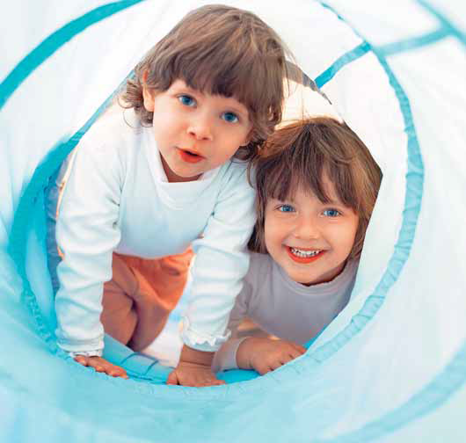
Содержательный раздел образовательной программы

Slide 32
Непосредственно-эмоциональное общение – ведущий вид деятельности в младенческом возрасте
Интегративная, многофункциональная деятельность, в которой удовлетворяются физиологические и эмоциональные потребности ребенка младенческого возраста
Виды общения
Ситуативно-личностное (до 6 месяцев)
Ситуативно-деловое (от 6 месяцев до 1 года)
Содержание общения: обмен положительными эмоциями между ребенком и взрослым, взаимодействие по поводу игрушек и разных объектов ближайшего окружения
Способы общения:
физический контакт (поглаживание, прикосновение)
жесты
мимика (улыбка, доброжелательный взгляд) вокализации
разговор с ребенком
совместные действия
Результат общения:
Оптимальная активность ребенка на фоне комфортного эмоционального состояния
Полноценное физическое и психическое развитие ребенка, появление у него предпосылок позитивного образа «Я»

Slide 33
КЛАССИФИКАЦИЯ ИГР
ДЕТЕЙ ДОШКОЛЬНОГО ВОЗРАСТА
(по Е.В. Зворыгиной и С.Л. Новоселовой)
Игры, возникающие
по инициативе детей
Игры, возникающие
по инициативе взрослого
Народные игры
Игры-экспериментирования
Игры с природными
объектами
Игры с игрушками
Игры с животными
Обучающие игры
Сюжетно-дидактические
Подвижные
Музыкально-дидактические
Учебные
Обрядовые игры
Семейные
Сезонные
Культовые
Тренинговые игры
Интеллектуальные
Сенсомоторные
Адаптивные
Сюжетные самодеятельные
игры
Сюжетно–отобразительные
Сюжетно-ролевые
Режиссерские
Театрализованные
Досуговые игры
Интеллектуальные
Игры-забавы, развлечения
Театрализованные
Празднично-карнавальные
Компьютерные
Досуговые игры
Игрища
Тихие игры
Игры-забавы

Slide 34
Игра как ведущая деятельность детей дошкольного возраста
ХАРАКТЕРИСТИКА СЮЖЕТНОЙ САМОДЕЯТЕЛЬНОЙ ИГРЫ
  Основа сюжетно-ролевой игры – мнимая или воображаемая ситуация
  Характерная черта – самостоятельность детей
  Через игру ребёнок воплощает свои взгляды, представления
  Дети отражают отношение к тому событию, которое они разыгрывают
ПРЕДПОСЫЛКИ СЮЖЕТНО - РОЛЕВОЙ ИГРЫ
  Первый этап – ознакомительная игра
  Взрослый организует предметно- игровую деятельность ребенка, используя
  разнообразные игрушки и предметы
Второй этап – отобразительная игра
Действия ребёнка направлены на выявление специфических свойств предмета
и на достижение с его помощью определённого эффекта
Третий этап – сюжетно-отобразительная игра
Дети активно отображают впечатления, полученные в повседневной жизни

Slide 35
Игра как ведущая деятельность детей дошкольного возраста
ФОРМИРОВАНИЕ ВЗАИМООТНОШЕНИЙ В СЮЖЕТНО - РОЛЕВОЙ ИГРЕ (А.П. Усова)
  Уровень неорганизованного поведения,
  которое ведёт к разрушению игр других детей
Уровень одиночных игр,
на котором ребёнок не вступает во взаимодействие с другими детьми,
но и не мешает им играть
Уровень игр рядом,
когда дети могут играть вместе, но каждый действует в соответствии
со своей игровой целью
Уровень кратковременного общения,
на котором ребёнок на какое-то время подчиняет свои действия общему
замыслу
Уровень длительного общения,
на котором наступает взаимодействие на основе интереса к содержанию игры
Уровень постоянного взаимодействия
на основе общих интересов, избирательных симпатий

Slide 36
Игра как ведущая деятельность детей дошкольного возраста
КОМПОНЕНТЫ СЮЖЕТНО - РОЛЕВОЙ ИГРЫ
Сюжет игры
Сфера действительности, которая воспроизводится детьми, отражение
определённых действий, событий из жизни и деятельности
окружающих
Содержание игры
То, что воспроизводится ребёнком в качестве центрального
и характерного момента деятельности и отношений между взрослыми
в их бытовой, трудовой и общественной деятельности
Роль
Игровая позиция, в которой ребёнок отождествляет себя с каким-либо
персонажем сюжета и действует в соответствии с представлениями
о данном персонаже

Slide 37

Игра как ведущая деятельность детей дошкольного возраста
Сюжетная самодеятельная игра как деятельность
предъявляет к ребенку ряд требований,
способствующих формированию психических новообразований:
Действие в
воображаемом плане способствует развитию символической функции мышления
Наличие воображаемой ситуации способствует
формированию
плана представлений
Игра направлена на воспроизведение человеческих взаимоотношений, следовательно,
она способствует формированию
у ребенка способности определенным образом в них ориентироваться
Необходимость согласовывать игровые действия способствует формированию
реальных взаимоотношений
между играющими детьми

Slide 38
Федеральный государственный образовательный стандарт дошкольного образования
Образовательные области

Slide 39
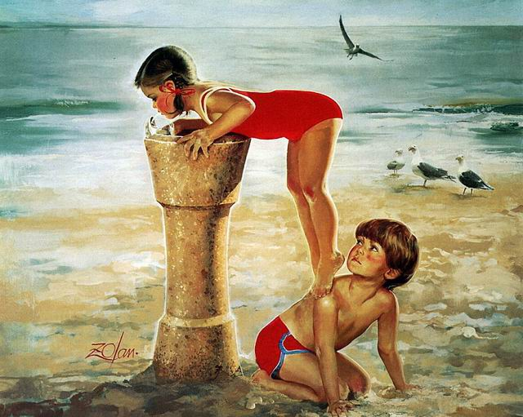
Образовательная область «Физическое развитие»

Slide 40


Цель
гармоничное физическое развитие
формирование интереса и ценностного отношения к занятиям физической культурой
формирование основ здорового образа жизни
Задачи
Оздоровительные
охрана жизни и укрепле-
ние здоровья, обеспече-
ние нормального
функционирования всех
органов и систем
организма
всестороннее физическое
совершенствование
функций организма
повышение
работоспособности
и закаливание
Образовательные
формирование двигате-
льных умений и навыков
развитие физических
качеств
овладение ребенком
элементарными знания-
ми о своем организме,
роли физических
упражнений в его жизни,
способах укрепления
собственного здоровья
Воспитательные
формирование интереса
и потребности в занятиях
физическими
упражнениями
разностороннее гармо-
ничное развитие ребенка
(не только физическое,
но и умственное,
нравственное,
эстетическое, трудовое)

Slide 41

Направления физического развития:
Приобретение детьми опыта в двигательной деятельности:
связанной с выполнением
упражнений
направленной на развитие таких
физических качеств как
координация и гибкость
способствующей правильному
формированию опорно-
двигательной системы
организма, развитию равновесия,
координации движений, крупной
и мелкой моторики
связанной с правильным,
не наносящим вреда организму,
выполнением основных
движений (ходьба, бег, мягкие
прыжки, повороты в обе
стороны)
Становление целенаправ-ленности и саморегу-ляции в двигательной сфере
Становление ценностей здорового образа жизни, овладение его элементарными нормами
и правилами
(в питании, двигательном режиме, закаливании,
при формировании полезных привычек
и др.)

Slide 42
ЦЕЛЬ
ЗАДАЧИ
Принципы физического развития
Дидактические
  Систематичность
  и последовательность
Развивающее обучение
Доступность
Воспитывающее
обучение
Учет индивидуальных
и возрастных
особенностей
  Сознательность
  и активность ребенка
Наглядность
  Специальные
непрерывность
последовательность
наращивания
тренирующих
воздействий
цикличность
Гигиенические
  Сбалансированность нагрузок
Рациональность чередования
деятельности и отдыха
Возрастная адекватность
Оздоровительная
направленность всего
образовательного процесса
Осуществление личностно-
ориентированного обучения
и воспитания

Slide 43
ЦЕЛЬ
ЗАДАЧИ
Принципы
Методы физического развития
Наглядный
  Наглядно-зрительные
  приемы (показ физических
  упражнений, использование
  наглядных пособий,
  имитация, зрительные
  ориентиры)
  Наглядно-слуховые приемы
  (музыка, песни)
  Тактильно-мышечные
  приемы (непосредственная
  помощь воспитателя)
Словесный
  Объяснения, пояснения,
  указания
Подача команд,
распоряжений, сигналов
Вопросы к детям
Образный сюжетный
рассказ, беседа
Словесная инструкция
Практический
  Повторение упражнений
  без изменения
  и с изменениями
  Проведение упражнений
  в игровой форме;
  Проведение упражнений
  в соревновательной
  форме

Slide 44

ЦЕЛЬ
ЗАДАЧИ
Принципы
Методы
Средства физического развития
Формы физического развития
Физкультурные занятия
Занятия по плаванию
Двигательная активность, занятия физкультурой
Закаливающие процедуры
Утренняя гимнастика
Подвижные игры
Корригирующая гимнастика
Физкультминутки
Гимнастика пробуждения
Эколого-природные факторы (солнце, воздух, вода)
ЛФК
Физкультурные упражнения на прогулке
Спортивные игры, развлечения, праздники и соревнования
Ритмика
Психогигиенические факторы (гигиена сна, питания, занятий)
Кружки, секции
Музыкальные занятия
Самостоятельная двигательно-игровая деятельность детей

Slide 45
Здоровьесберегающие технологии
Технология – научное прогнозирование и точное воспроизведение педагогических действий, которые обеспечивают достижение запланированных результатов
Здоровьесберегающие технологии – это технологии, направленные
на сохранение здоровья и активное формирование здорового образа жизни
и здоровья воспитанников
Медико-профилактические
  организация мониторинга здоровья
  дошкольников
организация и контроль питания детей
физического развития дошкольников
закаливание
организация профилактических
мероприятий
организация обеспечения требований
СанПиНов
организация здоровьесберегающей
среды
Физкультурно-оздоровительные
  развитие физических качеств,
  двигательной активности
становление физической культуры
детей
дыхательная гимнастика
массаж и самомассаж
профилактика плоскостопия
и формирования правильной осанки
воспитание привычки к повседневной
физической активности и заботе
о здоровье

Slide 46
Медико-профилактические здоровьесберегающие технологии
Физкультурно-оздоровительные здоровьесберегающие технологии
Психологическая безопасность
Комфорт-ная органи-зация
режимных моментов
Оптималь-ный двига-тельный
режим
Правильное распределение интеллектуаль-ных и физических нагрузок
Доброжела-тельный стиль общения взрослого
с детьми
Целесообра-зность в применении приемов
и методов
Использование прие-мов релак-сации в режиме дня
Оздоровительная направленность воспитательно - образовательного процесса
Учет
гигиенических требо-ваний
Создание
условий для
оздорови-тельных режимов
Бережное
отноше-ние к нервной
системе ребенка
Учет инди-видуальных особеннос-тей и инте-ресов детей
Предоста-вление ребенку
свободы выбора
Создание
условий для
самореа-лизации
Ориента-ция
на зону
ближай-шего развития

Slide 47
Медико-профилактические здоровьесберегающие технологии
Физкультурно-оздоровительные здоровьесберегающие технологии
Психологическая
безопасность
Оздоровительная направленность
воспитательно - образовательного
процесса
Виды здоровьесберегающих технологий
Технологии сохранения
и стимулирования здоровья
  стретчинг
  ритмопластика
  динамические паузы
  подвижные
  и спортивные игры
  релаксация
  различные гимнастики
Технологии обучения
здоровому образу жизни
  физкультурные занятия
  проблемно-игровые
  занятия
  коммуникативные игры
  занятия из серии «Здоровье»
  самомассаж
  биологическая обратная
  связь (БОС)
Коррекционные технологии
  арттерапия
  технологии
  музыкального
  воздействия
  сказкотерапия
  цветотерапия
  психогимнастика
  фонетическая ритмика

Slide 48
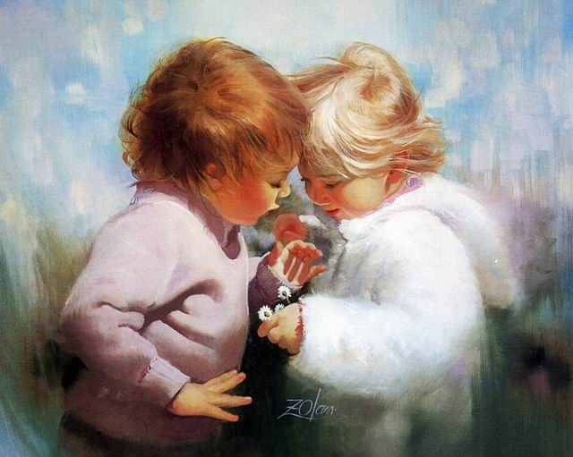
Образовательная область
«Социально-коммуникативное развитие»

Slide 49
Основная цель
позитивная социализация детей дошкольного возраста,
приобщение детей к социокультурным нормам, традициям семьи,
общества и государства
Задачи социально-коммуникативного развития
в федеральном государственном образовательном стандарте ДО
Усвоение норм
и ценностей, приня-тых в обществе, включая моральные и нравственные
ценности
Развитие общения
и взаимодействия
ребёнка со взрослыми
и сверстниками
Становление самостоятельности, целенаправленно-сти и саморегуля-ции собственных действий
Развитие социаль-ного и эмоциональ-ного интеллекта,
эмоциональной отзывчивости,
сопереживания
Формирование уважительного отношения и чувства принадлежности к своей семье и к сообществу детей
и взрослых в Организации
Формирование позитивных установок
к различным
видам труда
и творчества
Формирование основ безопасного поведения
в быту, социуме, природе
Формирование готовности
к совместной деятельности
со сверстниками

Slide 50
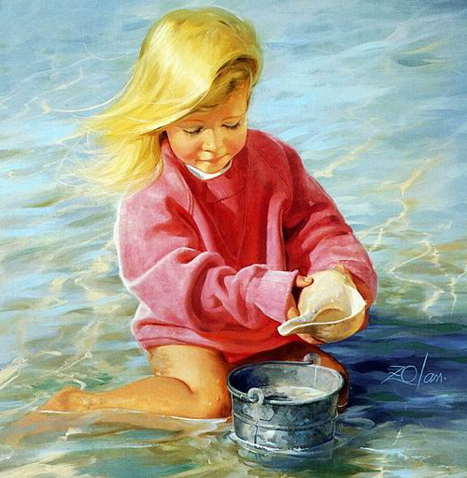
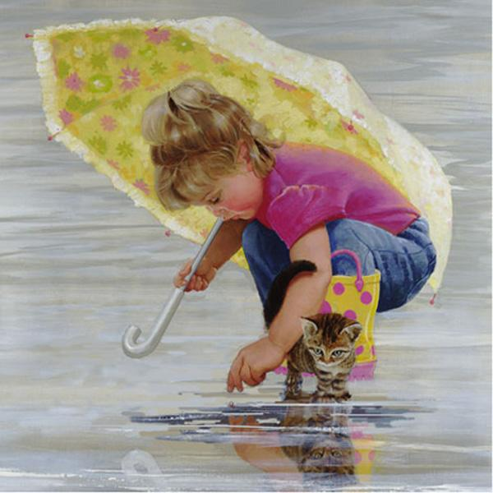
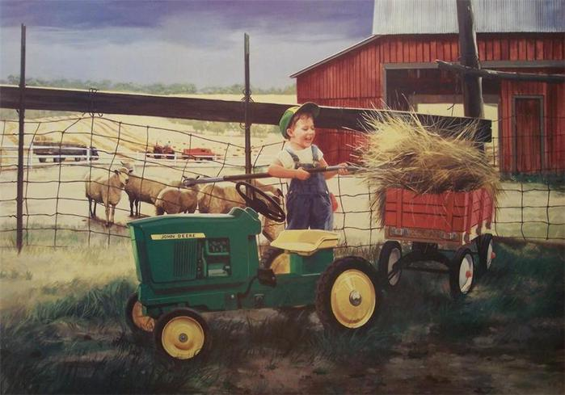
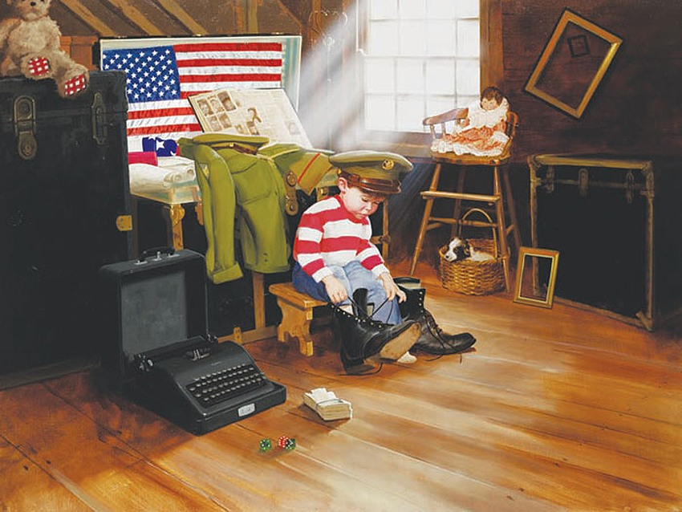
Основные направления
реализации образовательной области
«Социально-коммуникативное развитие»
Развитие игровой деятельности детей с целью освоения различных социальных ролей
Формирование основ безопасного поведения в быту, социуме, природе
Трудовое воспитание
Патриотическое воспитание детей дошкольного возраста

Slide 51
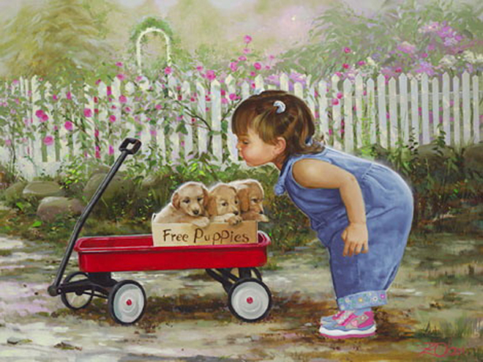
Развитие сюжетно-ролевой игры

Slide 52
КЛАССИФИКАЦИЯ ИГР
ДЕТЕЙ ДОШКОЛЬНОГО ВОЗРАСТА
(по Е.В. Зворыгиной и С.Л. Новоселовой)
Игры, возникающие
по инициативе детей
Игры, возникающие
по инициативе взрослого
Народные игры
Игры-экспериментирования
Игры с природными
объектами
Игры с игрушками
Игры с животными
Обучающие игры
Сюжетно-дидактические
Подвижные
Музыкально-дидактические
Учебные
Обрядовые игры
Семейные
Сезонные
Культовые
Тренинговые игры
Интеллектуальные
Сенсомоторные
Адаптивные
Сюжетные самодеятельные
игры
Сюжетно–отобразительные
Сюжетно-ролевые
Режиссерские
Театрализованные
Досуговые игры
Интеллектуальные
Игры-забавы, развлечения
Театрализованные
Празднично-карнавальные
Компьютерные
Досуговые игры
Игрища
Тихие игры
Игры-забавы

Slide 53
Игра как ведущая деятельность детей дошкольного возраста
Сюжетная самодеятельная игра как деятельность
предъявляет к ребенку ряд требований,
способствующих формированию психических новообразований:
Действие в
воображаемом плане способствует развитию символической функции мышления
Наличие воображаемой ситуации способствует
формированию
плана представлений
Игра направлена на воспроизведение человеческих взаимоотношений, следовательно,
она способствует формированию
у ребенка способности определенным образом в них ориентироваться
Необходимость согласовывать игровые действия способствует формированию
реальных взаимоотношений
между играющими детьми

Slide 54
Игра как ведущая деятельность детей дошкольного возраста
Метод руководства сюжетно-ролевой игрой
Н.Я. Михайленко и Н.А Коротковой
Первый принцип:
для того, чтобы дети овладели
игровыми умениями,
воспитатель должен
играть вместе с ними
Второй принцип:
на каждом возрастном этапе
игра развертывается
особым образом, так, чтобы
детьми «открывался»
и усваивался новый, более сложный способ построения игры
Третий принцип:
на каждом возрастном этапе
при формировании игровых умений необходимо ориентировать детей как на
осуществление игрового действия,
так и на пояснение его смысла партнерам

Slide 55
Игра как ведущая деятельность детей дошкольного возраста
Комплексный метод руководства игрой
Е.В. Зворыгиной, С.Л. Новоселовой
ПЕДАГОГИЧЕСКАЯ ПОДДЕРЖКА САМОДЕЯТЕЛЬНЫХ ИГР
ОБЕСПЕЧЕНИЕ ПЕДАГОГИЧЕСКИХ УСЛОВИЙ РАЗВИТИЯ ИГРЫ
3.
Развивающая предметно-игровая среда
4.
Активизация проблемного общения взрослого
с детьми
1.
Обогащение детей знаниями
и опытом дея-тельности
2.
Передача игровой культуры ребенку (обучающие игры, досуговые игры, народные игры)

Slide 56
Патриотическое воспитание

Slide 57

Компоненты патриотического воспитания
Содержательный
(представления ребенка
об окружающем мире)
Эмоционально-побудительный
(эмоционально-положительные
чувства ребенка к окружающему миру)
Деятельностный
(отражение отношения к миру
в деятельности
  О культуре народа, его
  традициях, творчестве
  О природе родного
  края и страны
  и деятельности
  человека в природе
Об истории страны,
отраженной в
названиях улиц,
памятниках
о символике родного
города и страны
(герб, гимн, флаг)
Любовь и чувство привязанности
к родной семье и дому
Интерес к жизни родного города
и страны
Гордость за достижения своей
страны
Уважение к культуре и традициям
народа, к историческому
прошлому
Восхищение народным
творчеством
Любовь к родной природе,
к родному языку
Уважение к человеку-труженику
и желание принимать посильное
участие в труде
  Труд
  Игра
Продуктивная
деятельность
Музыкальная
деятельность
Познавательная
деятельность

Slide 58
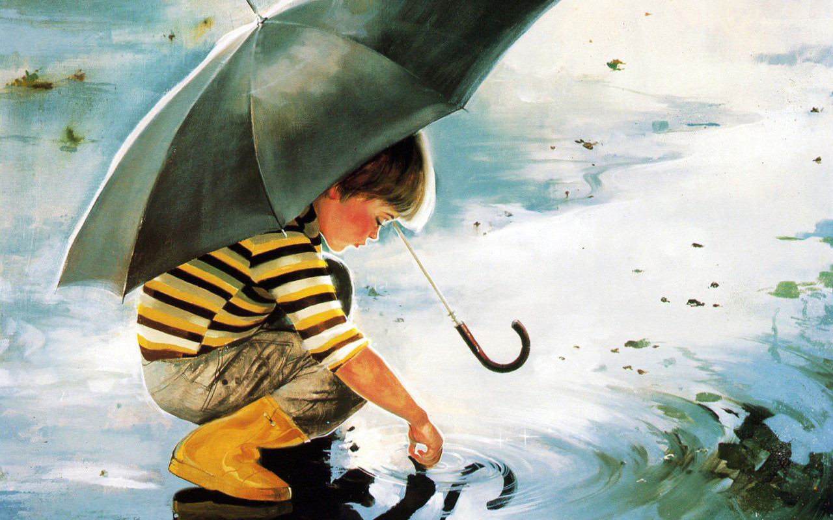
Система работы по формированию
у дошкольников основ безопасности жизнедеятельности

Slide 59
Цели
формирование основ безопасности
собственной жизнедеятельности
формирование предпосылок экологического сознания (безопасности окружающего мира)
Основные задачи обучения дошкольников ОБЖ
  .
  .
Научить ребенка ориентироваться
в окружающей его обстановке и уметь оценивать отдельные элементы обстановки
с точки зрения
“Опасно - не опасно”
Научить ребенка быть внимательным, осторожным
и предусмотрительным (ребенок должен понимать, к каким последствиям могут привести те или иные его поступки)
Сформировать важнейшие алгоритмы восприятия и действия, которые лежат в основе безопасного поведения
Под безопасным поведением следует понимать такой набор стереотипов
и сознательных действий в изменяющейся обстановке, который позволяет сохранять индивидуальную целостность и комфортность поведения, предупреждает физический и психический травматизм, создает нормальные условия взаимодействия между людьми

Slide 60
Основные направления работы по ОБЖ
  Усвоение дошкольниками первоначальных знаний о правилах безопасного поведения
  Формирование у детей качественно новых двигательных навыков и бдительного
  восприятия окружающей обстановки
  Развитие у детей способности к предвидению возможной опасности в конкретной
  меняющейся ситуации и построению адекватного безопасного поведения
Основные принципы работы по воспитанию у детей навыков безопасного поведения
Важно не механическое заучивание детьми правил безопасного поведения, а воспитание
у них навыков безопасного поведения в окружающей его обстановке
Воспитатели и родители не должны ограничиваться словами и показом картинок
(хотя это тоже важно). С детьми надо рассматривать и анализировать различные
жизненные ситуации, если возможно, проигрывать их в реальной обстановке
Занятия проводить не только по графику или плану, а использовать каждую возможность
(ежедневно), в процессе игр, прогулок и т.д., чтобы помочь детям полностью усвоить
правила, обращать внимание детей на ту или иную сторону правил
Развивать качества ребенка: его координацию, внимание, наблюдательность, реакцию
и т.д. Эти качества очень нужны и для безопасного поведения

Slide 61
Развитие трудовой деятельности

Slide 62
ВИДЫ ТРУДА
Навыки культуры быта
(труд по самообслуживанию)
Ознакомление
с трудом взрослых
Хозяйственно-бытовой труд (содружество взрослого и ребенка, совместная деятельность)
Труд в природе
Ручной труд
(мотивация – сделать приятное
взрослому, другу-ровеснику, младшему ребенку)

Slide 63
ФОРМЫ ОРГАНИЗАЦИИ ТРУДОВОЙ ДЕЯТЕЛЬНОСТИ
Поручения:
  Простые
  и сложные
Эпизодические
и длительные
Коллективные
и индивидуальные
Дежурство
(не более 20 минут)
  Формирование
  общественно-
  значимого мотива
Нравственный,
этический аспект
Коллективный труд
(не более 35-40 минут)

Slide 64






Типы
организации труда детей
Индивиду
Труд
рядом
Общий
труд
Совместный
труд
альный
Ц
труд
-
-
Р
Ц
-
-
Р
Ц
-
-
Р
-
Ц Р
Ц
-
-
Р
Ц
-
-
Р
Ц
-
-
Р
Коллективный
труд
Ц
–
цель труда, Р
–
его результат
-
ребенок, участник труда

Slide 66
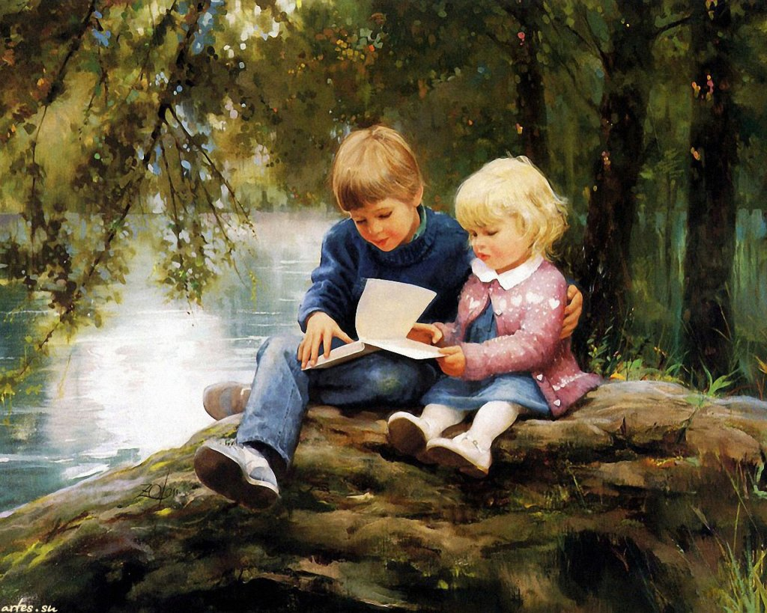
Образовательная область
«Речевое развитие»

Slide 67
Основная цель
Формирование устной речи и навыков речевого общения с окружающими
на основе овладения литературным языком своего народа
Задачи речевого развития
в федеральном государственном образовательном стандарте дошкольного образования
Овладение речью как средством общения
и культуры
Обогащение
активного словаря
Развитие связной, грамматически правильной диалогической и монологической речи
Развитие речевого творчества
Знакомство с книжной культурой, детской литературой, понимание на слух текстов различных жанров детской литературы
Формирование звуковой аналитико-синтетической активности как предпосылки обучения грамоте
Развитие звуковой
и интонационной
культуры речи, фонематического слуха

Slide 68
Цель
Задачи
Принципы развития речи
Принцип взаимосвязи сенсорного, умственного и речевого развития
Принцип коммуникативно - деятельностного подхода к развитию речи
Принцип развития языкового чутья
Принцип формирования элементарного осознания явлений языка
Принцип взаимосвязи работы над различными сторонами речи
Принцип обогащения мотивации речевой деятельности
Принцип обеспечения активной языковой практики

Slide 69
Основные направления работы по развитию речи детей
в дошкольной организации
1. Развитие словаря: освоение
значений слов и их уместное
употребление в соответствии
с контекстом высказывания,
с ситуацией, в которой происходит
общение
4. Развитие связной речи:
Диалогическая (разговорная) речь
Монологическая речь
(рассказывание)
2. Воспитание звуковой культуры
речи: развитие восприятия звуков
родной речи и произношения
5. Формирование элементарного
осознания явлений языка и речи:
различение звука и слова,
нахождение места звука в слове
3. Формирование грамматического
строя:
Морфология (изменение слов
по родам, числам. падежам)
Синтаксис (освоение различных
типов словосочетаний
и предложений)
Словообразование
6. Воспитание любви и интереса
к художественному слову

Slide 70
Цель
Задачи
Принципы
Методы развития речи
Наглядные:
Непосредственное наблюдение и его
разновидности (наблюдение в природе,
экскурсии)
Опосредованное наблюдение
(изобразительная наглядность: рассматривание
игрушек и картин, рассказывание по игрушкам
и картинам)
Словесные:
Чтение и рассказывание
художественных произведений
Заучивание наизусть
Пересказ
Обобщающая беседа
Рассказывание без опоры
на наглядный материал
Практические:
Дидактические игры, игры-драматизации, инсценировки, дидактические упражнения, пластические этюды, хороводные игры

Slide 71
Цель
Задачи
Принципы
Методы
Средства развития речи
Общение
взрослых и детей
Культурная
языковая среда
Обучение родной речи на занятиях
Художественная
литература
Изобразительное искусство, музыка, театр
Занятия по другим
разделам программы

Slide 72
ВОСПИТАНИЕ ЛЮБВИ И ИНТЕРЕСА К ХУДОЖЕСТВЕННОМУ СЛОВУ
ЗНАКОМСТВО ДЕТЕЙ С ХУДОЖЕСТВЕННОЙ ЛИТЕРАТУРОЙ
цель
Формирование интереса и потребности в чтении (восприятии книг)
задачи
Вызывать интерес к художественной литературе как средству познания, приобщения к словесному искусству, воспитания культуры чувств и переживаний
Приобщение к словесному искусству, в том числе развитие художественного восприятия и эстетического вкуса
Формировать и совершенствовать связную речь, поощрять собственное словесное творчество через прототипы, данные в художественном тексте
Развитие литературной речи
формы
Чтение литературного произведения
Рассказ литературного произведения
Беседа о прочитанном произведении
Обсуждение литературного произведения
Инсценирование литературного
произведения
Театрализованная игра
Игра на основе сюжета литературного произведения
Продуктивная
деятельность по
мотивам прочитанного
Сочинение
по мотивам прочитанного
Ситуативная беседа
по мотивам прочитанного

Slide 73
Основные принципы организации работы по воспитанию у детей интереса к художественному слову
Ежедневное чтение детям вслух является обязательным и рассматривается как традиция
В отборе художественных текстов учитываются предпочтения педагогов и особенности детей, а также способность книги конкурировать с видеотехникой не только на уровне содержания, но и на уровне зрительного ряда
Создание по поводу художественной литературы детско-родительских проектов с включением различных видов деятельности: игровой, продуктивной, коммуникативной, познавательно-исследовательской, в ходе чего создаются целостные продукты в виде книг самоделок, выставок изобразительного творчества, макетов, плакатов, карт и схем, сценариев викторин, досугов, детско-родительских праздников и др.
Отказ от обучающих занятий по ознакомлению с художественной литературой в пользу свободного непринудительного чтения

Slide 74
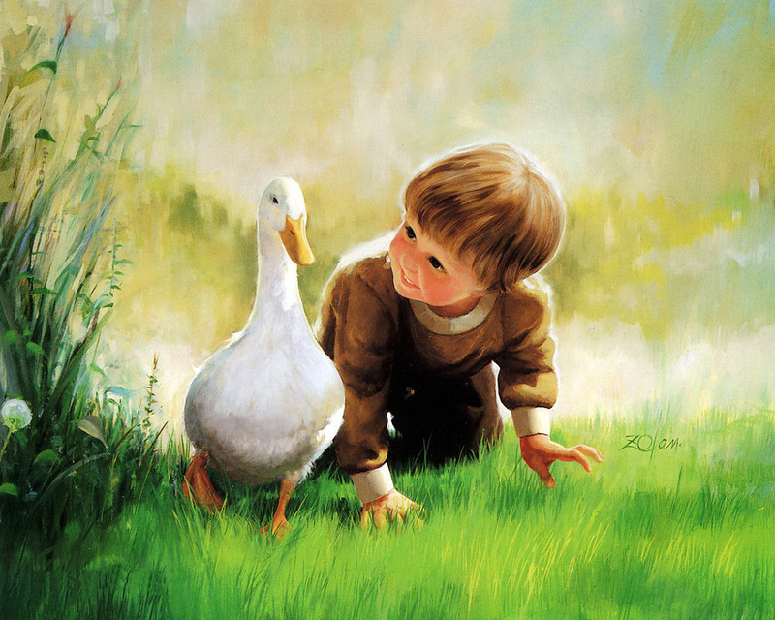
Образовательная область «Познавательное развитие»

Slide 75
Основная цель
развитие познавательных интересов и познавательных способностей детей, которые можно подразделить на сенсорные, интеллектуально-познавательные и интеллектуально-творческие
Задачи познавательного развития
в федеральном государственном образовательном стандарте дошкольного образования
Развитие интересов детей, любознательности и познавательной мотивации
Формирование познавательных действий, становление сознания
Развитие воображения и творческой активности
Формирование первичных представлений о себе, других людях, объектах окружающего мира, о свойствах и отношениях объектов окружающего мира (форме, цвете, размере, материале, звучании, ритме, темпе, количестве, числе, части и целом, пространстве и времени, движении и покое, причинах и следствиях и др.)
Формирование первичных представлений о малой родине и Отечестве, представлений о социокультурных ценностях народа, об отечественных традициях и праздниках
Формирование первичных представлений о планете Земля как общем доме людей,
об особенностях её природы, многообразии стран и народов

Slide 76
ПОЗНАВАТЕЛЬНОЕ РАЗВИТИЕ ДОШКОЛЬНИКОВ
РАЗВИТИЕ
МЫШЛЕНИЯ,
ПАМЯТИ И ВНИМАНИЯ
РАЗВИТИЕ
ЛЮБОЗНАТЕЛЬНОСТИ
ФОРМИРОВАНИЕ
СПЕЦИАЛЬНЫХ
СПОСОБОВ
ОРИЕНТАЦИИ
РАЗЛИЧНЫЕ ВИДЫ
ДЕЯТЕЛЬНОСТИ
РАЗВИТИЕ
ПОЗНАВАТЕЛЬНОЙ
МОТИВАЦИИ
ЭКСПЕРИМЕНТИРОВАНИЕ С ПРИРОДНЫМ
МАТЕРИАЛОМ
ВОПРОСЫ ДЕТЕЙ
ЗАНЯТИЯ ПО РАЗВИТИЮ ЛОГИКИ
РАЗВИТИЕ
ВООБРАЖЕНИЯ
И ТВОРЧЕСКОЙ
АКТИВНОСТИ
ИСПОЛЬЗОВАНИЕ
СХЕМ, СИМВОЛОВ,
ЗНАКОВ
РАЗВИВАЮЩИЕ ИГРЫ

Slide 77
Построение образовательной деятельности
в зоне ближайшего развития ребенка
«Уровень актуального развития» (УАР)
характеризуется тем, какие задания ребенок может выполнить вполне самостоятельно
«Зона ближайшего развития» (ЗБР)
обозначает то, что ребенок не может выполнить самостоятельно, но с чем он справляется с небольшой помощью
ЗБР
УАР
обученность
обучаемость
воспитанность
воспитуемость
развитость
развиваемость

Slide 78

Педагогические условия успешного и полноценного интеллектуального развития детей дошкольного возраста
Обеспечение использования собственных, в том числе “ручных”, действий в познании различных количественных групп, дающих возможность накопления чувственного опыта предметно-количественного содержания
Использование разнообразного дидактического
наглядного материала,
способствующего выполнению каждым ребенком действий
с различными предметами, величинами
Организация речевого общения детей, обеспечивающая самостоя-тельное использование слов, обозначающих математические понятия, явления окружающей действительности
Организация обучения детей, предполагающая использование детьми
совместных действий в освоении различных понятий. Для этого на занятиях дети организуются в микрогруппы по 3-4 человека. Такая организация
провоцирует активное речевое общение детей со сверстниками
Организация разнообразных форм взаимодействия:
“педагог - дети”, “дети - дети”

Slide 79
Педагогические условия успешного и полноценного интеллектуального развития детей дошкольного возраста
Организация речевого общения детей
Организация обучения детей
Организация разнообразных форм взаимодействия
Позиция педагога
при организации жизни детей в детском саду, дающая возможность
самостоятельного накопления чув-ственного опыта и его осмысления. Основная роль воспитателя -организация ситуаций для позна-ния детьми отношений между предметами, когда ребенок сохраняет в процессе обучения
чувство комфортности
и уверенности в собственных силах
Психологическая перестройка
позиции педагога на личностно-ориентированное взаимодействие с ребенком
в процессе обучения,
содержанием которого является формирование у детей средств и способов приобретения знаний
в ходе специально организованной самостоятельной деятельности
Фиксация успеха,
достигнутого ребенком,
его аргументация создает положи-тельный эмоцио-нальный фон для проведения обучения, способствует возникновению
познавательного интереса

Slide 80
РАЗВИТИЕ ЭЛЕМЕНТАРНЫХ МАТЕМАТИЧЕСКИХ ПРЕДСТАВЛЕНИЙ
Цель:
интеллектуальное развитие детей, формирование приемов умственной деятельности, творческого и вариативного мышления на основе овладения детьми количественными отношениями предметов и явлений окружающего мира
Традиционные направления РЭМП в ДОУ
Количество и счет
Величина
Форма
Число и цифра
Ориентировка во времени
Ориентировка в пространстве
Развивающие задачи РЭМП
Формировать
представление
о числе
Формировать
геометрические
представления
Формировать представление о преобразованиях
(временные представления, представления об
изменении количества, об арифметических действиях)
Развивать
сенсорные
возможности
Формировать навыки выражения количества через число (формирование навыков счета и измерения различных величин)
Развивать логическое мышление (формирование представлений о порядке и закономерности, об операциях классификации и сериации, знакомство с элементами логики высказываний) навыков счета и измерения различных величин
Развивать абстрактное воображение, образную память, ассоциативное мышление, мышление по аналогии –
предпосылки творческого продуктивного мышления

Slide 81
РАЗВИТИЕ ЭЛЕМЕНТАРНЫХ МАТЕМАТИЧЕСКИХ ПРЕДСТАВЛЕНИЙ
Принципы организации работы по развитию элементарных математических представлений
Формирование математических представлений на основе перцептивных (ручных) действий детей, накопления чувственного опыта и его осмысления
Использование разнообразного и разнопланового дидактического материала, позволяющего обобщить понятия «число», «множество», «форма»
Стимулирование активной речевой деятельности детей, речевое сопровождение перцептивных действий
Возможность сочетания самостоятельной деятельности детей и их разнообразного взаимодействия при освоении математических понятий
Формы работы по развитию элементарных математических представлений
Сенсорные праздники
на основе народного
календаря (МлДВ)
Театрализация с математическим
содержанием – на этапе объяснения
или повторения и закрепления
(средняя и старшая группы)
Коллективное занятие
при условии свободы
участия в нем (средняя
и старшая группы)
Обучение в
повседневных
бытовых ситуациях
(МлДВ)
Демонстрационные опыты
(МлДВ)
Занятие с четкими правилами, обязательное для всех, фиксированной продолжительности (подготовительная группа, на основе соглашения с детьми)
Свободные беседы гуманитарной
направленности по истории математики, о прикладных аспектах математики (МлДВ)
Самостоятельная деятельность в развивающей среде (все возрастные группы)

Slide 82
Детское экспериментирование
Экспериментирование как методическая система познавательного развития дошкольников
Наблюдения – целенаправленный процесс, в результате которого ребенок должен сам получать знания
Поисковая деятельность
как нахождение способа действия
Опыты
Демонстрационные (показ воспитателя) и лабораторные
(дети вместе
с воспитателем,
с его помощью)
Опыт-доказательство и опыт-исследование
Кратковременные и долгосрочные

Slide 83


РЕБЕНОК И МИР ПРИРОДЫ
Общий дом природы
Содержание образования
Живая природа
Неживая природа
Растения
Человек
Воздух
Грибы
Вода
Почва
Животные
Законы общего дома природы:
  Все живые организмы имеют равное право на жизнь
  В природе всё взаимосвязано
  В природе ничто никуда
  не исчезает, а переходит из одного состояния в другое

Slide 84
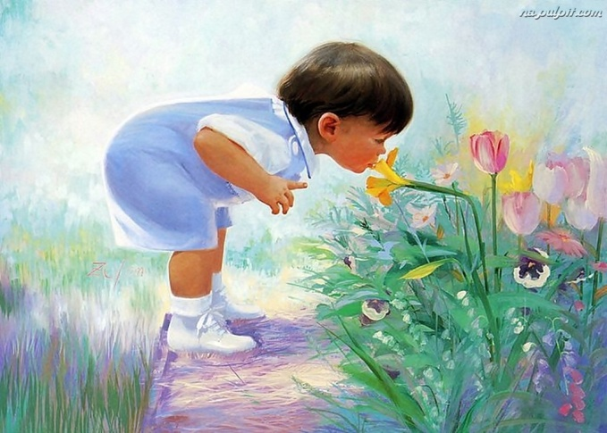
РЕБЕНОК И МИР ПРИРОДЫ
Методы ознакомления дошкольников с природой
Наглядные
Практические
Словесные
Наблю-дения
Рассматри-вание картин,
демонстрация
фильмов
Игра
Труд
в
природе
Элемен-тарные опыты
  Рассказ
  Беседа
Чтение
  Дидактические игры:
    предметные,
    настольно-печатные,
    словесные
    игровые упражнения и игры-занятия
  Подвижные игры
Творческие игры (в т.ч. строительные)
  Индивидуаль
  ные поруче-
  ния
Коллектив-
ный труд
  Кратковременные
Длительные
Определение состояния
предмета по отдельным
признакам
Восстановление картины
целого по отдельным
признакам

Slide 85
Система формирования отношения ребёнка к природе родного края
Природа родного края
Истоки отношения к природе
Традиции и культура народа
Малая Родина
Семья
Ребенок
Педагог

Slide 86
Задачи ознакомления дошкольников с социальным миром
Сформировать
у ребенка представление о себе как
о представителе человеческого рода
Сформировать у ребенка представление о представление о людях, живущих на Земле, об их чувствах, поступках, правах и обязанностях; о разнообразной деятельности людей
На основе познания развивать творческую, свободную личность, обладающую чувством собственного достоинства и уважением к людям
Триединая функция знаний о социальном мире
Знания должны нести информацию (информативность знаний)
Знания должны вызывать эмоции, чувства, отношения (эмоциогенность знаний)
Знания должны побуждать к деятельности, поступкам (побудительность)
Формы организации образовательной деятельности
Познавательные эвристические беседы
Чтение художественной литературы
Изобразительная и конструктивная деятельность
Экспериментирование и опыты
Музыка
Игры (сюжетно-ролевые, драматизации, подвижные)
Наблюдения
Трудовая деятельность
Праздники и развлечения
Индивидуальные беседы

Slide 87
МЕТОДЫ, ПОЗВОЛЯЮЩИЕ ПЕДАГОГУ НАИБОЛЕЕ ЭФФЕКТИВНО
ПРОВОДИТЬ РАБОТУ ПО ОЗНАКОМЛЕНИЮ ДЕТЕЙ С СОЦИАЛЬНЫМ МИРОМ
Методы,
повышающие
познавательную
активность
Методы,
вызывающие
эмоциональную
активность
Методы,
способствующие взаимосвязи
различных видов деятельности
Методы
Коррекции
и уточнения
детских
представлений
  Элементарный
  анализ
  Сравнение
  по контрасту и
  подобию, сходству
  Группировка
  и классификация
  Моделирование
  и конструирование
  Ответы на вопросы
  детей
  Приучение к
  самостоятельному
  поиску ответов
  на вопросы
  Воображаемая
  ситуация
  Придумывание
  сказок
  Игры-
  драматизации
  Сюрпризные
  моменты и
  элементы новизны
  Юмор и шутка
  Сочетание
  разнообразных
  средств на одном
  занятии
  Прием
  предложения и
  обучения способу
  связи разных
  видов деятельности
  Перспективное
  планирование
  Перспектива,
  направленная
  на последующую
  деятельность
  Беседа
  Повторение
  Наблюдение
  Экспериментиро
  вание
  Создание
  проблемных
  ситуаций
  Беседа

Slide 88
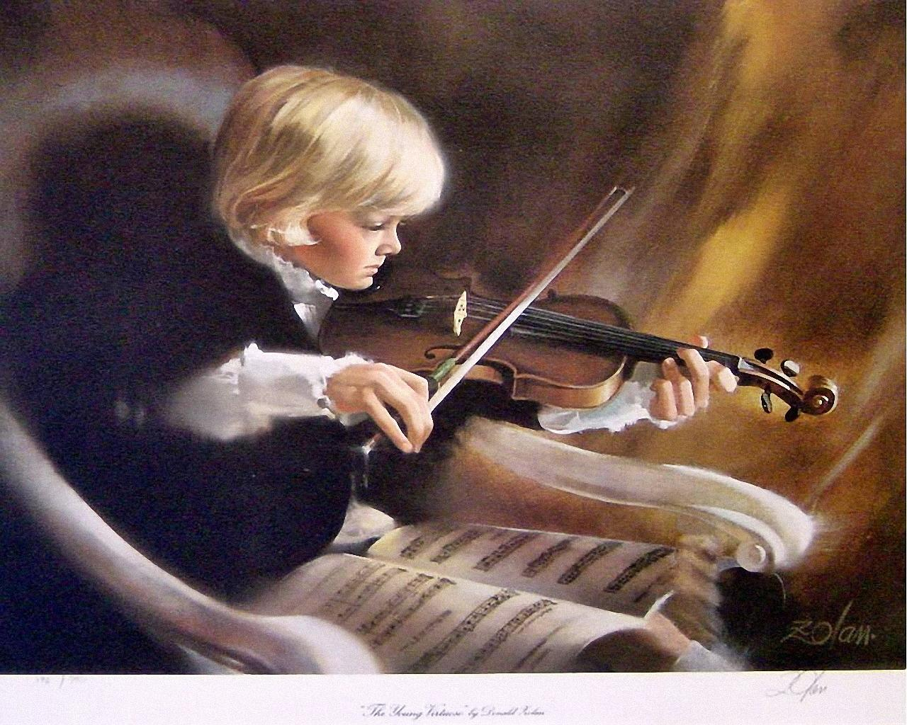
Образовательная область «Художественно-эстетическое развитие»

Slide 89
Задачи образовательной области «Художественно - эстетическое развитие» во ФГОС дошкольного образования
Образовательные области
Развитие предпосылок ценностно – смыслового восприятия и понимания произведений искусства (словесного, музыкального, изобразительного), мира природы
Становление эстетического отношения к окружающему миру
Формирование элементарных представлений о видах искусства
Восприятие музыки, художественной литературы, фольклора
Стимулирование сопереживания персонажам художественных произведений
Реализация самостоятельной творческой деятельности детей (изобразительной, конструктивно-модельной, музыкальной и др.)

Slide 90
Задачи художественно-эстетического развития
в младшем дошкольном возрасте
Эстетическое восприятие мира природы | Эстетическое восприятие социального мира | Художественное восприятие произведений искусства | Художественно-изобразительная деятельность
Побуждать детей наблюдать за окружающей живой природой, всматриваться, замечать красоту природы Обогащать яркими впечатлениями от разнообразия красоты природы Воспитывать эмоциональный отклик на окружающую природу Воспитывать любовь ко всему живому, умение любоваться, видеть красоту вокруг себя | Дать детям представление о том, что все люди трудятся Воспитывать интерес, уважение к труду, людям труда Воспитывать бережное отношение к окружающему предметному миру Формировать интерес к окружающим предметам Уметь обследовать их, осуществлять простейший сенсорный анализ, выделять ярко выраженные свойства, качества предмета Различать эмоциональное состояние людей. Воспитывать чувство симпатии к другим детям | Развивать эстетические чувства, художественное восприятие ребенка Воспитывать эмоциональный отклик на произведения искусства Учить замечать яркость цветовых образов изобразительного и прикладного искусства Учить выделять средства выразительности в произведениях искусства Дать элементарные представления об архитектуре Учить делиться своими впечатлениями со взрослыми, сверстниками Формировать эмоционально-эстетическое отношение ребенка к народной культуре | Развивать интерес детей к изобразительной деятельности, к образному отражению увиденного, услышанного, прочувствованного Формировать представления о форме, величине, строении, цвете предметов, упражнять в передаче своего отношения к изображаемому, выделять главное в предмете и его признаки, настроение Учить создавать образ из округлых форм и цветовых пятен Учить гармонично располагать предметы на плоскости листа Развивать воображение, творческие способности Учить видеть средства выразительности в произведениях искусства (цвет, ритм, объем) Знакомить с разнообразием изобразительных материалов

Slide 91
Задачи художественно-эстетического развития
в старшем дошкольном возрасте
Эстетическое восприятие мира природы | Эстетическое восприятие социального мира | Художественное восприятие произведений искусства | Художественно-изобразительная деятельность
Развивать интерес, желание и умение наблюдать за живой и неживой природой Воспитывать эмоциональный отклик на красоту природы, любовь к природе, основы экологической культуры Подводить к умению одухотворять природу, представлять себя в роли животного, растения, передавать его облик, характер, настроение | Дать детям представление о труде взрослых, о профессиях Воспитывать интерес, уважение к людям, которые трудятся на благо других людей Воспитывать предметное отношение к предметам рукотворного мира Формировать знания о Родине, Москве Знакомить с ближайшим окружением, учить любоваться красотой окружающих предметов Учить выделять особенности строения предметов, их свойства и качества, назначение Знакомить с изменениями, происходящими в окружающем мире Развивать эмоциональный отклик на человеческие взаимоотношения, поступки | Развивать эстетическое восприятие, умение понимать содержание произведений искусства, всматриваться в картину, сравнивать произведения, проявляя к ним устойчивый интерес Развивать эмоционально-эстетическую отзывчивость на произведения искусства Учить выделять средства выразительности в произведениях искусства Воспитывать эмоциональный отклик на отраженные в произведениях искусства поступки, события, соотносить со своими представлениями о красивом, радостном, печальном и т.д. Развивать представления детей об архитектуре Формировать чувство цвета, его гармонии, симметрии, формы, ритма Знакомить с произведениями искусства, знать, для чего создаются красивые вещи Содействовать эмоциональному общению | Развивать устойчивый интерес детей к разным видам изобразительной деятельности Развивать эстетические чувства Учить создавать художественный образ Учить отражать свои впечатления от окружающего мира в продуктивной деятельности, придумывать, фантазировать, экспериментировать Учить изображать себя в общении с близкими, животными, растениями, отражать общественные события Развивать художественное творчество детей Учить передавать животных, человека в движении Учить использовать в изодеятельности разнообразные изобразительные материалы

Slide 92
Детское конструирование
Творческое
Техническое
Создание замысла
Воплощение замысла
Виды детского конструирования
Из строительного
материала
Практическое и компьютерное
Из деталей
конструкторов
Из бумаги
Из природного материала
Из крупно-габаритных модулей

Slide 93
Детское конструирование
Формы организации обучения конструированию
Конструирование по модели
Конструирование по условиям
Конструирование по образцу
Конструирование по замыслу
Конструирование по теме
Каркасное конструирование
Конструирование по чертежам и схемам
Взаимосвязь конструирования и игры
Ранний возраст:
конструирование слито с игрой
Младший дошкольный возраст:
игра становится побудителем к конструированию, которое начинает приобретать для детей самостоятельное значение
Старший дошкольный возраст:
Сформированная способность к полноценному конструированию стимулирует развитие сюжетной линии игры и само, порой, приобретает сюжетный характер, когда создается несколько конструкций, объединенных общим сюжетом

Slide 94
Музыкальное развитие
Основные цели: развитие музыкальности детей
и их способности эмоционально воспринимать музыку
Задачи воспитательно-образовательной работы
Развитие музыкально-художественной деятельности
Приобщение к музыкальному искусству
Развитие воображения и творческой активности
Направления образовательной работы
Слушание
Пение
Музыкально-ритмические движения
Игра на детских музыкальных
инструментах
Развитие творчества: песенного, музыкально-игрового, танцевального
Методы музыкального развития
Наглядный: сопровождение музыкального ряда изобразительным, показ движений
Словесный: беседы о различных музыкальных жанрах
Словесно-слуховой: пение
Слуховой: слушание
музыки
Игровой: музыкальные
игры
Практический: разучивание песен, танцев, воспроизведение мелодий

Slide 95
Содержание работы: «СЛУШАНИЕ»
-ознакомление с музыкальными произведениями, их запоминание, накопление музыкальных впечатлений;
-развитие музыкальных способностей и навыков культурного слушания музыки;
-развитие способности различать характер песен, инструментальных пьес, средств их выразительности; формирование музыкального вкуса;
-развитие способности эмоционально воспринимать музыку.

Slide 96
Содержание работы: «ПЕНИЕ»
-формирование у детей певческих умений и навыков
-обучение детей исполнению песен на занятиях и в быту, с помощью воспитателя и самостоятельно, с сопровождением и без сопровождения инструмента
-развитие музыкального слуха, т.е. различение интонационно точного и неточного пения, звуков по высоте, длительности, слушание себя при пении и исправление своих ошибок
-развитие певческого голоса, укрепление и расширение его диапазона.

Slide 97
«МУЗЫКАЛЬНО-РИТМИЧЕСКИЕ ДВИЖЕНИЯ»
-развитие музыкального восприятия, музыкально-ритмического чувства и в связи с этим ритмичности движений
-обучение детей согласованию движений с характером музыкального произведения, наиболее яркими средствами музыкальной выразительности, развитие пространственных и временных ориентировок
-обучение детей музыкально-ритмическим умениям и навыкам через игры, пляски и упражнения
-развитие художественно-творческих способностей

Slide 98
Содержание работы: «ИГРА НА ДЕТСКИХ МУЗЫКАЛЬНЫХ ИНСТРУМЕНТАХ»
совершенствование эстетического восприятия и чувства ребенка
становление и развитие волевых качеств: выдержка, настойчивость, целеустремленность, усидчивость
развитие сосредоточенности, памяти, фантазии, творческих способностей, музыкального вкуса
знакомство с детскими музыкальными инструментами и обучение детей игре на них
- развитие координации музыкального мышления и двигательных функций организма

Slide 99
Содержание работы: «ТВОРЧЕСТВО»: песенное, музыкально-игровое, танцевальное; импровизация на детских музыкальных инструментах
развивать способность творческого воображения при восприятии музыки
способствовать активизации фантазии ребенка, стремлению к достижению самостоятельно поставленной задачи, к поискам форм для воплощения своего замысла
- развивать способность к песенному, музыкально-игровому, танцевальному творчеству, к импровизации на инструментах

Slide 100
Музыкальное
развитие: формы
Фронтальные
музыкальные
занятия
Праздники
и развлечения
Музыка
на других занятиях
Индивидуальные
музыкальные
занятия
  Комплексные
  Тематические
  Традиционные
Игровая
музыкальная
деятельность
Совместная
деятельность
взрослых и детей
  Творческие занятия
  Развитие слуха и голоса
  Упражнения в освоении танцевальных движений
  Обучение игре на детских музыкальных инструментах
  Театрализованные музыкальные игры
  Музыкально-дидактические игры
  Игры с пением
  Ритмические игры
  Театрализованная деятельность
  Оркестры
  Ансамбли

Slide 101
Формы работы по музыкальному развитию
Режимные моменты | Совместная деятельность педагога с детьми | Самостоятельная деятельность детей | Совместная деятельность с семьей
Формы организации детей
Индивидуальные Подгрупповые | Групповые Подгрупповые Индивидуальные | Индивидуальные Подгрупповые | Групповые Подгрупповые Индивидуальные
- на музыкальных занятиях; - на других занятиях - во время прогулки - в сюжетно-ролевых играх - на праздниках и развлечениях | -Занятия -Праздники, развлечения, досуг -Музыка в повседневной жизни: -Театрализованная деятельность -Игры с элементами аккомпанемента Празднование дней рождения оркестры, ансамбли | - Импровизация на инструментах -Музыкально-дидактические игры -Игры-драматизации -Аккомпанемент в пении, танце и др -Детский ансамбль, оркестр Игры в «концерт», «спектакль», «музыкальные занятия», «оркестр». -Подбор на инструментах знакомых мелодий и сочинения новых | - Открытые музыкальные занятия для родителей Посещения детских музыкальных театров досуги

